Slide 1
Známé osobnosti v. závislost
Eva Hoffmannová
350488

Slide 2
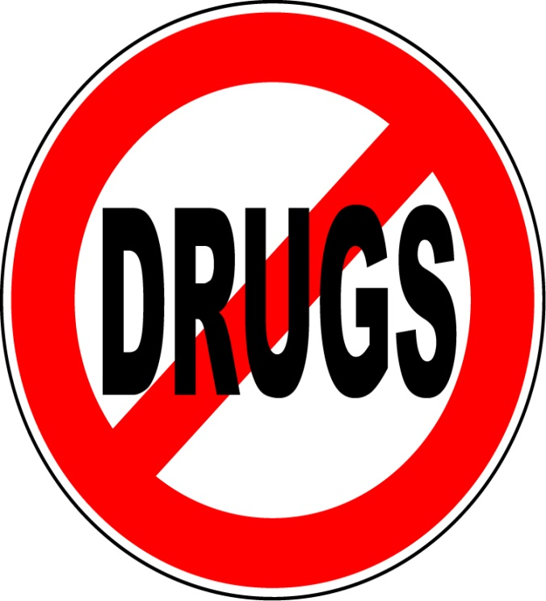
Závislost ve světě showbyznysu…
Životní styl – celebrity si dlouho neumí přiznat, že závislými jsou, protože to berou jako součást života
Důvodů, proč se často obrací na návykové látky, je mnoho

Slide 3
Drogy jsou v tomto světě velice dostupné
Alkohol a cigarety jsou takřka neodmyslitelnou součástí jejich života
Peníze dokážou své, většinou se pojí se strmým vzestupem, tento vzestup jde ruku v ruce se stresem, tlakem a potřebou se uvolnit, na chvíli zapomenout a jelikož peníze jsou, člověk si může dovolit koupit drogy či alkohol (mnohdy se stává, že drogy dostává zadarmo)

Slide 4
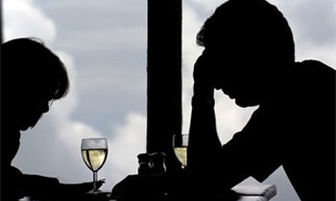
Nejčastější užívané látky
Alkohol
- v ČR je často bagatelizován, zastiňován drogovou problematikou
-př. „Myslím, že alkohol patří normálně k životu. Já bych bez něj nemohl žít.“(Pepa Vojtek) –přesto se nenazývá alkoholikem
- Vladimír Menšík – léčen, 4 roky abstinoval, ale pak dostal lék obsahující alkohol a vše začalo nanovo

Slide 5
http://www.ceskatelevize.cz/ivysilani/1186000189-13-komnata/206562210800039-13-komnata-lenky-korinkove/titulky/
http://www.ceskatelevize.cz/porady/1186000189-13-komnata/205562210800011-13-komnata-evy-holubove/video/?page=24

Slide 6
Kokain
– bílý prášek, který je nejčastěji znázorňován jako droga, kterou slavní požívají na večírcích
- kokain je také označován jako droga bohatých
- často je jeho konzumace spojená s požíváním alkoholu
- př. Šárka Ulrichová, léčena na závislost kombinace alkoholu a kokainu

Slide 7
Heroin
- silně návyková látka, které se užívá vpichem
- ve světě se poprvé jako sociálním problémem označila po 2. světové válce
- dostala se do jazzové hudby, pak postupně přes rock, metal až do všech odvětví showbyznysu
- př. Jimi Hendrix, Ray Charles, John Lenon a Yoko Ono, Eric Clapton, členové skupiny Guns N´Roses, Kurt Cobain, Amy Winehouse

Slide 8
Pervitin
- také znám jako metamfetamin
- užívá se kouřením, šňupáním, nebo vnitrožilně
- vyvolává silnou psychickou závislost
- př. Tereza Pergnerová, Martin Kocián, Daniel Bárta,

Slide 9
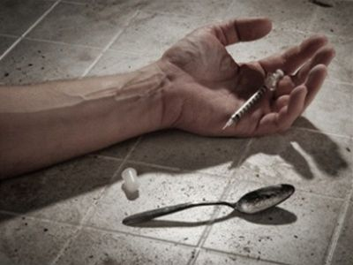
Ti, kterým návykové látky vzaly život…
http://translate.google.cz/translate?hl=cs&langpair=en%7Ccs&u=http://en.wikipedia.org/wiki/List_of_drug-related_deaths
Kurt Cobain,
Miki Volek
Amy Winehouse
Tommy Bolin
Sigmund Freud
Judy Garland
Michael Jackson
Jack Kerouac
Heath Ledger
Bruce Lee
...

Slide 10
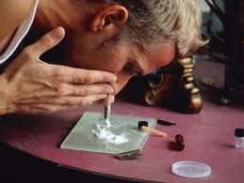
Ti, kteří jsou stále závislí, nebo závislost překonali…
http://www.casapalmera.com/blog/top-10-celebrity-drug-users-living/
http://blog.thegooddrugsguide.com/0707/6-celebrities-that-beat-drug-and-alcohol-addiction/
Whitney Houston
Lindsay Lohan
Charlie Sheen
Robin Wiliams
Mel Gibson
Winona Rider
Britney Spears
Nicole Richie
Iveta Bartošová
Vladimír Menšík
Bolek Polívka
Lenka Kořínková
Šárka Ulrichová
Jiří Wimmer
Jaromír Nohavica
…

Slide 11
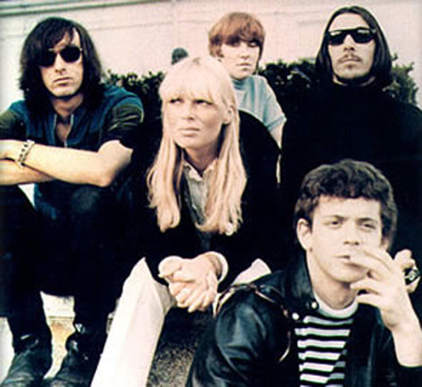
The velvet underground
http://www.youtube.com/watch?v=skxi4NTqFlw&feature=related

Slide 12
Děkuji za pozornost

Slide 13
Použité zdroje
http://www.youtube.com/watch?v=skxi4NTqFlw&feature=related
www.wikipedia.cz
http://www.karaoketexty.cz/texty-pisni/the-velvet-underground/heroin-141941
http://therapistunlimited.com/rehabs/Articles/Drug+Rehabs/Celebrity+Rehab
http://blog.thegooddrugsguide.com/0707/6-celebrities-that-beat-drug-and-alcohol-addiction/
http://www.famouscelebritydrugaddicts.com/famousprescriptiondrugaddicts.htm
http://www.casapalmera.com/blog/top-10-celebrity-drug-users-living/
http://cs.wikipedia.org/wiki/The_Velvet_Underground
http://www.blesk.cz/clanek/celebrity-ceske-celebrity/107452/kokain-pervitin-marjanka-slavni-ve-sparech-drog.html
http://www.alkoholik.cz/zavislost/celebrity_a_alkohol/celebrity_slavne_osobnosti_a_alkohol_alkoholismus.html
http://cs.wikipedia.org/wiki/Pervitin
http://www.ahaonline.cz/clanek/zhave-drby/62334/miky-volek-zemrel-pred-15-lety-zabily-ho-alkohol-a-drogy-byl-na-kluky.html
http://www.ceskatelevize.cz/porady/1186000189-13-komnata/205562210800011-13-komnata-evy-holubove/video/?page=24
http://www.ceskatelevize.cz/ivysilani/1186000189-13-komnata/206562210800039-13-komnata-lenky-korinkove/titulky/

